Slide 1
ΘΕΜΑΤΑ ΑΜΠΕΛΟΥΡΓΙΑΣ
ΑΝΑΠΤΥΞΗ ΤΗΣ ΑΜΠΕΛΟΥ - ΥΠΟΚΕΙΜΕΝΑ - ΠΟΙΚΙΛΙΕΣ
ΑΡΓΥΡΩ ΜΠΕΚΑΤΩΡΟΥ
Αναπληρώτρια Καθηγήτρια
Χημείας & Τεχνολογίας Τροφίμων
Πάτρα 2021
Grapes - John-Clive Dawson-Squibb

Slide 2
Αμπελουργία – Ανάπτυξη της Αμπέλου
1. Ετήσιος κύκλος της αμπέλου
Φυσιολογικές & ανατομικές μεταβολές
Η βλαστική περίοδος εναλλάσσεται με τη χειμερινή ανάπαυση
Βλαστική περίοδος: 3 φάσεις
Φάση 1^{η}: εκβλάστηση (τέλη Μαρτίου-αρχές Απριλίου) έως ανθοφορία (μέσα Μαΐου-αρχές Ιουνίου)
Φάση 2^{η}: ανθοφορία μέχρι έναρξη ωρίμανσης (περκασμός) (αρχές Αυγούστου)
Φάση 3^{η}: περκασμός μέχρι ωρίμανση (Σεπτέμβριος)

Slide 3
Αμπελουργία – Ανάπτυξη της Αμπέλου
1. Ετήσιος κύκλος της αμπέλου
Φυσιολογικές & ανατομικές μεταβολές
Τροπικές περιοχές:
θερμοκρασίες >12^{ο}C, μέση 20-36^{ο}C
βροχή >1000 mm
υπάρχει χειμερινή ανάπαυση
θεωρητικά 3 παραγωγές το χρόνο / 1 εμπορικά κατάλληλη (κύκλος 110-130 ημερών)
Κούβα:
2 εμπορεύσιμες παραγωγές το χρόνο
Νότια Ινδία:
2 παραγωγές (Ιούλιος, Φεβρουάριος)
2 κλαδέματα

Slide 4
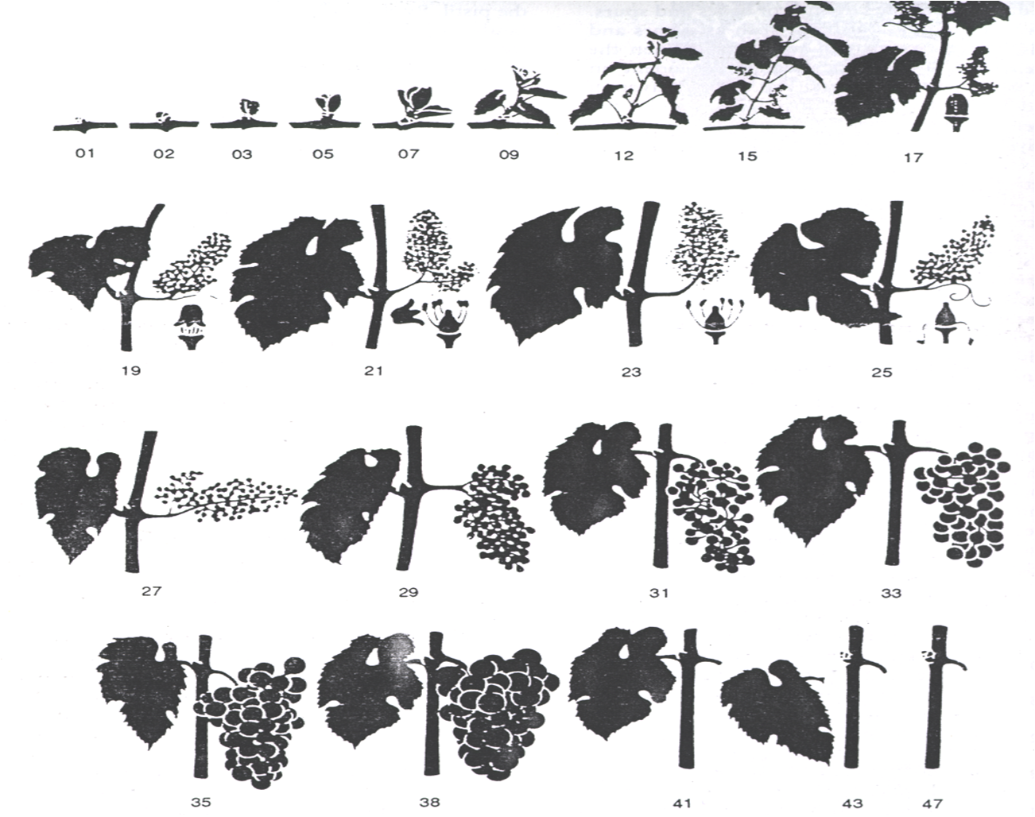
Αμπελουργία – Ανάπτυξη της Αμπέλου
1. Ετήσιος κύκλος της αμπέλου

Slide 5
Αμπελουργία – Ανάπτυξη της Αμπέλου
2. Χειμερινή ανάπαυση
Η φάση μετά την πτώση των φύλλων – οι οφθαλμοί εισέρχονται σε «λήθαργο» (μη ικανότητα ανάπτυξης). Διακρίνονται οι φάσεις:
φάση «προ της εισόδου στο λήθαργο» κανονική ανάπτυξη των οφθαλμών κατά την άνοιξη υπό κατάλληλες συνθήκες (~8 ημέρες, 20^{ο}C)
φάση «εισόδου στο λήθαργο» μείωση του χρόνου ανάπτυξης των οφθαλμών ακόμα και υπό κατάλληλες συνθήκες (~50 ημέρες, 20^{ο}C)

Slide 6
Αμπελουργία – Ανάπτυξη της Αμπέλου
2. Χειμερινή ανάπαυση
φάση του «λήθαργου» εντελώς απώλεια ανάπτυξης των οφθαλμών (από το μέσα Ιουλίου) – σχετίζεται με τη συσσώρευση ανασταλτικών ουσιών (π.χ. αμπσισικό οξύ)
φάση «άρσης του λήθαργου» οι οφθαλμοί πρέπει να παραμείνουν για συνεχές διάστημα σε χαμηλές θερμοκρασίες (7-15 ημέρες, 8-13^{ο}C) για να περάσουν στη φάση αυτή
φάση «μετά την άρση του λήθαργου» ικανότητα ανάπτυξης των οφθαλμών υπό ευνοϊκές συνθήκες – αρχή άνοιξης, Τ>10^{ο}C)

Slide 7
Αμπελουργία – Ανάπτυξη της Αμπέλου
2. Χειμερινή ανάπαυση
Η ανάπτυξη των οφθαλμών επιταχύνεται με χορήγηση κυαναμιδίου του ασβεστίου (2-4%) το Φεβρουάριο μετά το κλάδεμα καρποφορίας

Slide 8
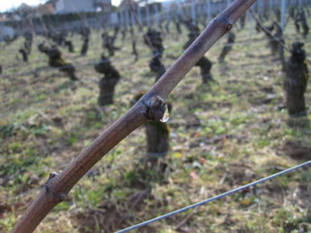
Αμπελουργία – Ανάπτυξη της Αμπέλου
3. Δακρυόρροια
Η πρώτη ορατή εκδήλωση της μετάβασης του φυτού από τη χειμερινή στη βλαστική περίοδο
Εκδηλώνεται με εκροή υγρού από τις τομές του κλαδέματος που σημαίνει ότι το ριζικό σύστημα ενεργοποιείται λόγω
αύξησης της θερμοκρασίας του εδάφους και νερό απορροφάται από τις ρίζες του φυτού
Σταματά λίγο πριν την εκβλάστηση των οφθαλμών

Slide 9
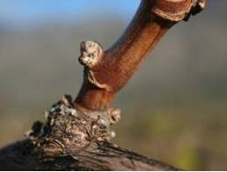
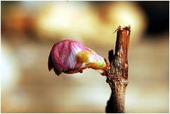
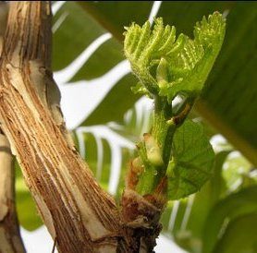
Αμπελουργία – Ανάπτυξη της Αμπέλου
4. Εκβλάστηση
Α
Διόγκωση και «άνοιγμα» των οφθαλμών
Ημερομηνία εκβλάστησης θεωρείται όταν 50% των οφθαλμών βρίσκονται στο στάδιο (Β) και εξαρτάται από την ποικιλία:
Ποικιλίες πρώιμης εκβλάστησης
Ποικιλίες μέσης εκβλάστησης
Ποικιλίες όψιμης εκβλάστησης
*σε περιοχές με εαρινό παγετό πρέπει να αποφεύγεται η καλλιέργεια ποικιλιών πρώιμης εκβλάστησης
Β
Γ

Slide 10
Αμπελουργία – Ανάπτυξη της Αμπέλου
4. Εκβλάστηση
Α
Η εκβλάστηση επηρεάζεται από:
τη θερμοκρασία (ευνοείται σε >10^{ο}C)
το γεωγραφικό πλάτος
την ημερομηνία κλαδέματος (καθυστερεί όσο καθυστερεί το κλάδεμα)
τη φύση του εδάφους
την υγρασία
τη ζωηρότητα των βλαστών (καθυστερεί σε μεγάλου πάχους κληματίδες)
Β
Γ

Slide 11
Αμπελουργία – Ανάπτυξη της Αμπέλου
5. Αύξηση του βλαστού
Από την εκβλάστηση μέχρι την πτώση των φύλλων, η βλάστηση μεταπίπτει σε διαδοχικά στάδια, κατά Baggiolini και Baillod
Η αύξηση οφείλεται στη δραστηριότητα του ακραίου μεριστώματος της κορυφής
Τα μεσογονάτια διαστήματα αποκτούν το τελικό τους μήκος σε διάστημα 12-32 ημερών
Η αύξηση ακολουθεί τα γενικά χαρακτηριστικά σιγμοειδούς καμπύλης

Slide 12
Αμπελουργία – Ανάπτυξη της Αμπέλου
5. Αύξηση του βλαστού
Η αύξηση ελέγχεται απ’ την ορμονική ισορροπία των βλαστών
επιτάχυνση από αυξίνες/γιββερελίνες
επιβράδυνση από αναστολείς όπως το αμπσισικό οξύ
Κατά την ανθοφορία το μήκος βλαστού αυξάνεται (>5 cm/ημέρα) & κατά τη θερινή περίοδο μειώνεται (<2 mm????/ημέρα) λόγω συσσώρευσης αναστολέων από τα φύλλα που βρίσκονται στο στάδιο του γηρασμού, υδατικού στρες, υψηλών θερμοκρασιών, έλλειψης αζώτου κ.α.

Slide 13
Αμπελουργία – Ανάπτυξη της Αμπέλου
5. Αύξηση του βλαστού
Ο ρυθμός αύξησης είναι βέλτιστος στους 25-30ºC και μειώνεται εντελώς <11^{ο}C και >38ºC για τις περισσότερες ποικιλίες
Η αύξηση σταματά εντελώς το καλοκαίρι με την αποξήρανση του βλαστικού άκρου και συνεχίζεται το φθινόπωρο με τους ταχυφυείς
Ο ρυθμός αύξησης/ανάπτυξης νέου φυλλώματος έχουν σημασία για την προσβολή από ασθένειες του φυλλώματος (π.χ. περονόσπορος)
Έτσι η νέα βλάστηση πρέπει να προστατεύεται με ψεκασμούς (χαλκός ή μυκητοκτόνα)

Slide 14
Αμπελουργία – Ανάπτυξη της Αμπέλου
5. Αύξηση του βλαστού
Ζωηρότητα των βλαστών (τεχνικός όρος)
Εκτιμάται από το βάρος των βλαστών που αποκόπτονται κατά το χειμερινό κλάδεμα ανθοφορίας
π.χ. σε αμπελώνα ζεστής περιοχής με κανονική άρδευση, το ξύλο κλαδέματος είναι ~600 kg/στρέμμα (τριπλάσιο σε σχέση με αμπελώνα λιγότερο ευνοϊκής περιοχής)

Slide 15
Αμπελουργία – Ανάπτυξη της Αμπέλου
5. Αύξηση του βλαστού
Ωρίμανση των βλαστών
Κατά την εξέλιξη της βλαστικής περιόδου συμβαίνουν ανατομικές/μορφολογικές μεταβολές που οδηγούν σε ωρίμανση του βλαστού (ώριμες κλιματίδες):
Αλλαγή χρώματος (από τη βάση) από πράσινο σε σκούρο καστανό
Αύξηση ελαστικότητας
Σχηματισμός νέων αγγείων ξύλου και βίβλου, σχηματισμός φελλού, αποβολή μέρους του φλοιού με τη μορφή ρυτιδώματος
Εναπόθεση αμύλου κ.α. ουσιών στα κύτταρα

Slide 16
Αμπελουργία – Ανάπτυξη της Αμπέλου
5. Αύξηση του βλαστού
Ωρίμανση των βλαστών
Η ωρίμανση έχει σημασία για την ανθεκτικότητα της κληματίδας σε χαμηλές θερμοκρασίες και για επαρκή αποθέματα αμύλου για τη νέα βλάστηση
(μέχρι το νέο φύλλωμα να αποκτήσει ικανοποιητική φωτοσυνθετική επιφάνεια)

Slide 17
Αμπελουργία – Ανάπτυξη της Αμπέλου
5. Αύξηση του βλαστού
Ωρίμανση των βλαστών
Η ωρίμανση εκτιμάται μακροσκοπικά με:
έλεγχο της σκληρότητας των κληματίδων ή της αναλογίας ξύλου/εντεριώνης (όταν η εντεριώνη είναι >60% η κληματίδα θεωρείται ανώριμη και ακατάλληλη για αγενή πολλαπλασιασμό της αμπέλου)
με τεστ ιωδίου/αμύλου (εμφάνιση ιώδους απόχρωσης παρουσία αμύλου, ή κιτρινωπής όταν τα επίπεδα αμύλου είναι χαμηλά)
χημική ανάλυση υδατανθράκων (άμυλο, σάκχαρα)

Slide 18
Αμπελουργία – Ανάπτυξη της Αμπέλου
6. Άνθηση
Οι ταξιανθίες εμφανίζονται με την εκβλάστηση των βλαστών και στα μέσα Μαΐου αρχίζει η ανθοφορία
Δεν αναπτύσσονται όλες οι ταξιανθίες κανονικά ένα μέρος αποξηραίνεται και πέφτει (κυρίως σε ασθενικά η νεαρά φυτά)
Σε μερικές ταξιανθίες παρατηρείται επίσης πτώση ανθέων και μετατροπή τους σε έλικες («φιλάζ»)

Slide 19
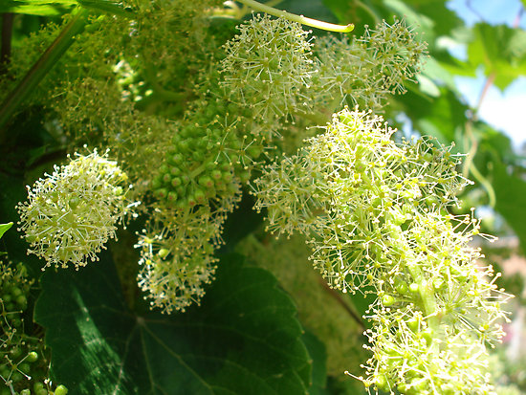
Αμπελουργία – Ανάπτυξη της Αμπέλου
6. Άνθηση
Η ανθοφορία ολοκληρώνεται σε 5-10 μέρες
Θερμοκρασία 15ºC-35ºC - βέλτιστη 20-25^{ο}C
Τα άνθη γονιμοποιούνται από την ίδια τους τη γύρη αλλά κυρίως από τη γύρω άλλων ανθέων

Slide 20
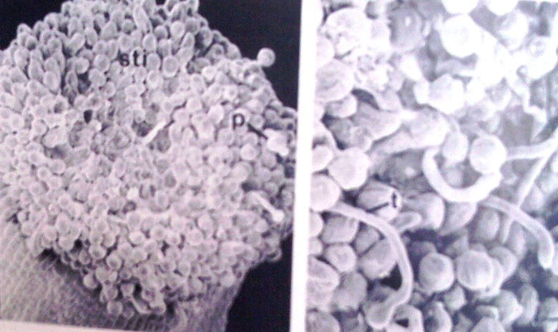
Αμπελουργία – Ανάπτυξη της Αμπέλου
6. Άνθηση
Γονιμοποίηση
Απελευθέρωση γύρης από τους ανθήρες των στημόνων και μεταφορά με αέρα ή έντομα
Οι γυρεόκοκκοι όταν έρθουν σε επαφή με το στίγμα της υπέρου απορροφούν νερό, και βλαστάνουν (δημιουργία γυρεοσωλήνα που φτάνει ως τη σπερμοβλάστη)
Το έμβρυο στην ωοθήκη γονιμοποιείται και εξελίσσεται σε καρπό

Slide 21
Αμπελουργία – Ανάπτυξη της Αμπέλου
6. Άνθηση
Γονιμοποίηση
Η βλάστηση του γυρεόκοκκου επηρεάζεται από την παρουσία βορίου–έλλειψη βορίου οδηγεί σε μειωμένη γονιμοποίηση και εκτεταμένη ανθόρροια
Η παρουσία ενός μεγάλου ποσοστού μικρών και αγίγαρτων ραγών ονομάζεται μικρορραγία

Slide 22
Αμπελουργία – Ανάπτυξη της Αμπέλου
6. Άνθηση
Αντιμετώπιση ανθόρροιας - μικρορραγίας
Εφαρμογή πρακτικών όπως κορφολόγημα (θερινά κλαδέματα) ώστε να μην ανταγωνίζονται οι βλαστοί τα άνθη για θρεπτικά συστατικά
Επεμβάσεις με διάφορες χημικές ενώσεις (αναστολείς αύξησης, πολυαμίνες)

Slide 23
Αμπελουργία – Ανάπτυξη της Αμπέλου
6. Άνθηση
Παρθενοκαρπία - απυρηνία
Απουσία ενεργών εμβρύων όπως π.χ. στην Κορινθιακή σταφίδα. Η ωοθήκη γονιμοποιείται απευθείας με γυρεόκοκκο, διαιρείται και μετασχηματίζεται σε καρπό

Slide 24
Αμπελουργία – Ανάπτυξη της Αμπέλου
7. Προσδιορισμός σταδίου ωρίμανσης
Ωριμότητα (ripeness) είναι η κατάσταση ενός οργανισμού ή ενός αυτόνομου τμήματος του όταν έχει ολοκληρωθεί η ανάπτυξη του (αύξηση και διαφοροποίηση) ως σύνολο. Προκειμένου για σταφυλές για παραγωγή οίνων διακρίνουμε:
(α) Βιολογική ή φυσιολογική ωριμότητα (ΒΩ)
Όταν τα γίγαρτα έχουν ολοκληρώσει την ανάπτυξη τους και μπορούν να βλαστήσουν όταν βρεθούν σε κατάλληλες συνθήκες

Slide 25
Αμπελουργία – Ανάπτυξη της Αμπέλου
7. Προσδιορισμός σταδίου ωρίμανσης
(β) Εμπορική ή βιομηχανική ωριμότητα
Όταν τα σταφύλια αποκτήσουν την απαιτούμενη περιεκτικότητα σε σάκχαρα και οξύτητα που απαιτείται για συγκεκριμένη ποιότητα κρασιού
Δείκτης Εμπορικής ωριμότητας:
Δ.Ε.Ω. = Σάκχαρα (g/l) / Τρυγικό οξύ (g/l)

Slide 26
Αμπελουργία – Ανάπτυξη της Αμπέλου
7. Προσδιορισμός σταδίου ωρίμανσης
(γ) Τεχνολογική ωριμότητα (ΤΩ)
Όταν τα σταφύλια αποκτήσουν τα απαιτούμενα χαρακτηριστικά (σάκχαρα, οξύτητα, χρωστικές, αρώματα) για συγκεκριμένη ποιότητα κρασιού
Για ξηρούς οίνους από πρώιμες ποικιλίες η ΤΩ είναι πριν την ΒΩ
Σε ψυχρές περιοχές μεγιστοποίηση της συγκέντρωσης των σακχάρων συμβαίνει όταν ακόμη η οξύτητα είναι υψηλή

Slide 27
Αμπελουργία – Ανάπτυξη της Αμπέλου
8. Ένα προσεγγιστικό ημερολόγιο
ΔΕΚΕΜΒΡΙΟΣ | ΕΤΟΣ 1^{ο} | (π.χ. 2009) | Παραγγελία φυτών
ΚΑΛΟΚΑΙΡΙ | ΕΤΟΣ 2^{ο} | (2010) | Προετοιμασία του εδάφους
ΜΑΡΤΙΟΣ | ΕΤΟΣ 3^{ο} | (2011) | Φύτευση
ΑΝΟΙΞΗ | ΕΤΟΣ 4^{ο} | (2012) | Διαμόρφωση κλίματος
ΣΕΠΤΕΜΒΡΙΟΣ | ΕΤΟΣ 5^{ο} | (2013) | Πρώτος τρυγητός

Slide 28
Αμπελουργία – Ανάπτυξη της Αμπέλου
9. Είδη αμπελοκαλλιέργειας
Α. Συμβατική καλλιέργεια
Θεωρεί το έδαφος απλό υπόστρωμα και το κλήμα ως μέσο παραγωγής σταφυλιών
Αντιμετωπίζει το αμπέλι ως φυτό που δέχεται νερό και ανόργανα συστατικά από το έδαφος και δημιουργεί οργανικές ενώσεις μέσω της φωτοσύνθεσης
Χρησιμοποιεί τεχνικές και επιστημονικές γνώσεις για εντατικότερη παραγωγή
Θεωρεί εχθρική οποιαδήποτε φυτική και ζωική μορφή ζωής που εμποδίζει τη μέγιστη απόδοση, και την αντιμετωπίζει με χρήση φυτοφαρμάκων η ζιζανιοκτόνων

Slide 29
Αμπελουργία – Ανάπτυξη της Αμπέλου
9. Είδη αμπελοκαλλιέργειας
Β. Ορθή γεωργική πρακτική
Σε αντίθεση με τη συμβατική καλλιέργεια στοχεύει στην αποφυγή ή ελαχιστοποίηση των συνθετικών γεωργικών φαρμάκων και παρασκευασμάτων (σωστές ποσότητες στο σωστό χρόνο)
Στόχος της είναι η μείωση των αρνητικών επιπτώσεων στο περιβάλλον χωρίς να επηρεάζεται το οικονομικό αποτέλεσμα τη εκμετάλλευσης

Slide 30
Αμπελουργία – Ανάπτυξη της Αμπέλου
9. Είδη αμπελοκαλλιέργειας
Γ. Βιολογική καλλιέργεια
Δε χρησιμοποιεί κανένα συνθετικό γεωργικό λίπασμα ή φάρμακο
Θεωρεί τη γη, τα φυτά και τα ζώα ως ένα ενιαίο σύνολο
Η λίπανση γίνεται με κομπόστ και η κατεργασία του εδάφους ελάχιστη
Τα άλλα φυτά δεν θεωρούνται ανταγωνιστές και η προστασία γίνεται μόνο με θειάφι και θειικό χαλκό χωρίς να επιβαρύνεται η φυσιολογική ισορροπία και να μειώνεται η παραγωγική ικανότητα

Slide 31
Αμπελουργία – Ανάπτυξη της Αμπέλου
Προϊόντα Αμπέλου
Σταφύλια
-Επιτραπέζια, Οινοποιήσιμα, Για σταφίδα
Μούστος
Κρασί
-Επιτραπέζια, Επιδόρπια, Αφρώδη
Χυμός σταφυλών
Φύλλα
Στέμφυλα
Υποκείμενα προς εμβολιασμό

Slide 32
Αμπελουργία – Ανάπτυξη της Αμπέλου
Διαχείριση της Φυτικής Κόμης Οιναμπελών
Τι είναι η κόμη του πρέμνου;
Το υπέργειο τμήμα του πρέμνου όπως αυτό διαμορφώνεται από τους βλαστούς του πρέμνου (Περιλαμβάνει όλα τα ετήσια βλαστικά και αναπαραγωγικά στοιχεία τους βραχίονες και τον κορμό του πρέμνου)
Ανοιχτή (μη σκιαζόμενη) - Πυκνή (σκιαζόμενη)
Εξωτερικές - Εσωτερικές στιβάδες φύλλων
Η πυκνή κόμη περιλαμβάνει μεγάλη αναλογία εσωτερικών στιβάδων φύλλων

Slide 33
Αμπελουργία – Ανάπτυξη της Αμπέλου
Διαχείριση της Φυτικής Κόμης Οιναμπελών
Τι είναι η διαχείριση της κόμης των πρέμνων;
Είναι ένα σύνολο τεχνικών με τις οποίες επιτυγχάνουμε αλλαγές στη θέση και τον αριθμό των βλαστών και των φρούτων στο χώρο και το χρόνο
Στόχος η αριστοποίηση των μικροκλιματικών συνθηκών εντός της κόμης και ισορροπία μεταξύ αύξησης της βλάστησης και της αύξησης των σταφυλών

Slide 34
Αμπελουργία – Ανάπτυξη της Αμπέλου
Διαχείριση της Φυτικής Κόμης Οιναμπελών
Οι τεχνικές για τη διαμόρφωση της αρχιτεκτονικής της κόμης:
Χειμερινό κλάδεμα
Χλωρά κλαδέματα

Slide 35
Αμπελουργία – Ανάπτυξη της Αμπέλου
Διαχείριση της Φυτικής Κόμης Οιναμπελών
Στόχος
Διαμόρφωση της ετήσιας βλάστησης στο χώρο και η διαμόρφωση της πυκνότητα της
Αριστοποίηση των μικροκλιματικών συνθηκών
Δημιουργία άριστων κλιματικών παραμέτρων στο εσωτερικό και τον άμεσα περιβάλλοντα χώρο της κόμης έτσι ώστε:
Να μεγιστοποιούν την προσλαμβανόμενη ηλιακή ενέργεια και τους ρυθμούς φωτοσύνθεσης
Να ελαχιστοποιούν τις απώλειες νερού λόγω εξατμισοδιαπνοής

Slide 36
Αμπελουργία – Ανάπτυξη της Αμπέλου
Διαχείριση της Φυτικής Κόμης Οιναμπελών
Στόχος
Αριστοποίηση των μικροκλιματικών συνθηκών
Να εξασφαλίζουν την υγεία των φυτικών οργάνων (φύλλα και σταφύλια) έναντι προσβολών ιδιαίτερα από μύκητες
Να εξασφαλίζουν άριστες συνθήκες μεταφοράς των σακχάρων από τα φύλλα στα σταφύλια

Slide 37
Αμπελουργία – Ανάπτυξη της Αμπέλου
Διαχείριση της Φυτικής Κόμης Οιναμπελών
Στόχος
Αριστοποίηση των μικροκλιματικών συνθηκών

Slide 38
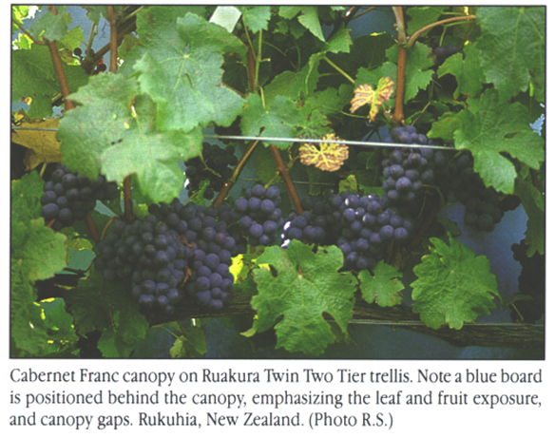
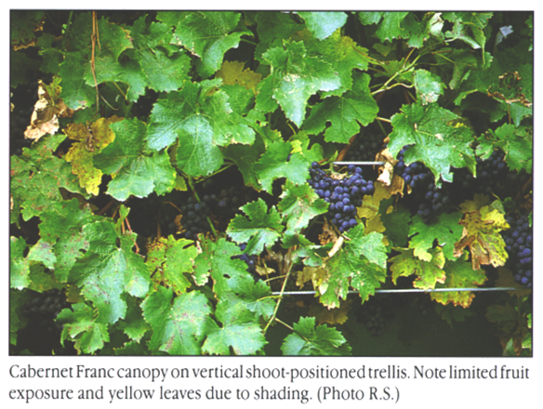
Αμπελουργία – Ανάπτυξη της Αμπέλου
Διαχείριση της Φυτικής Κόμης Οιναμπελών
Στόχος
Αριστοποίηση των μικροκλιματικών συνθηκών

Slide 39
Αμπελουργία – Ανάπτυξη της Αμπέλου
Διαχείριση της Φυτικής Κόμης Οιναμπελών
Κλάδεμα: Μερική ή ολική αφαίρεση οργάνων του πρέμνου
Στόχος του κλαδέματος:
Η αντιμετώπιση του φαινομένου της κυριαρχίας του κορυφαίου οφθαλμού
Ο έλεγχος του αριθμού των υπό βλάστηση οφθαλμών
Ο έλεγχος του φορτίου των σταφυλών / πρέμνο
Η αριστοποίηση των μικροκλιματικών συνθηκών

Slide 40
Αμπελουργία – Ανάπτυξη της Αμπέλου
Διαχείριση της Φυτικής Κόμης Οιναμπελών
Βασικές αρχές που διέπουν το κλάδεμα
Η ευρωστία του πρέμνου εξαρτάται από τη φωτοσυνθετική δραστηριότητα των φύλλων κατά την περίοδο ανάπτυξης των βλαστών
Άρα το κλάδεμα εξασθενεί το πρέμνο
Η ζωηρότητα των κληματίδων είναι αντιστρόφως ανάλογη του αριθμού τους
Ο αριθμός των σταφυλών είναι αντιστρόφως ανάλογος της ζωηρότητας
Οι καρποφόροι βλαστοί προέρχονται από κληματίδες που βρίσκονται σε διετές ξύλο

Slide 41
Αμπελουργία – Ανάπτυξη της Αμπέλου
Διαχείριση της Φυτικής Κόμης Οιναμπελών
Το κλάδεμα
Χειμερινό Κλάδεμα:
Αφαίρεση ξυλοποιημένων κληματίδων και βραχιόνων
Κλάδεμα καρποφορίας:
Διάταξη της ετήσιας βλάστησης στο χώρο και επιλογή του ύψους του φορτίου των σταφυλών

Slide 42
Αμπελουργία – Ανάπτυξη της Αμπέλου
Διαχείριση της Φυτικής Κόμης Οιναμπελών
Κλάδεμα μόρφωσης:
Διάταξη του κορμού και των βραχιόνων στο χώρο (γίνεται τα πρώτα 3-4 έτη)
Σχήματα μόρφωσης των πρέμνων
Ως προς το ύψος του βασικού κορμού: α) Χαμηλά, β) Μέσου ύψους, γ) Υψηλά σχήματα
Κύπελλο
Γραμμωτά σχήματα (Royat, Guyot, Sylvoz, Lyre, σύγχρονα μικτά)
Κρεβατίνα

Slide 43
Αμπελουργία – Ανάπτυξη της Αμπέλου
Διαχείριση της Φυτικής Κόμης Οιναμπελών
Σχήματα μόρφωσης των πρέμνων - Κύπελλο
Διαμόρφωση χωρίς υποστύλωμα
Χαμηλό σχήμα
Καλής ποιότητας σταφύλια επειδή το κλίμα είναι πιο κοντά στο έδαφος
Το πιο διαδεδομένο σχήμα από την αρχαιότητα

Slide 44
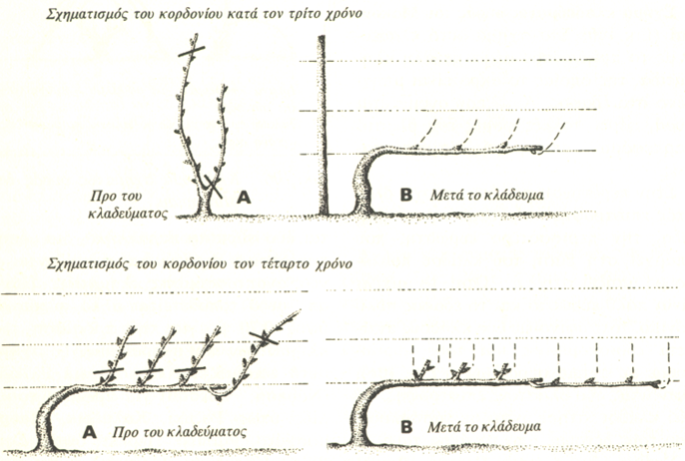
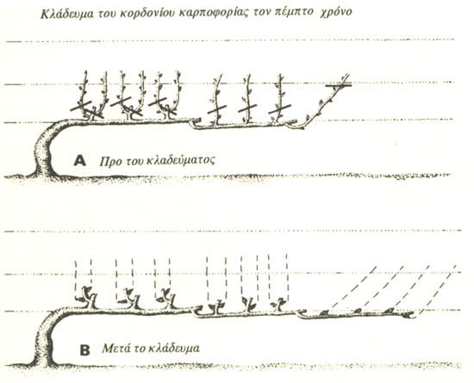
Αμπελουργία – Ανάπτυξη της Αμπέλου
Διαχείριση της Φυτικής Κόμης Οιναμπελών
Σχήματα μόρφωσης των πρέμνων – Κορδόνι (Royat)

Slide 45
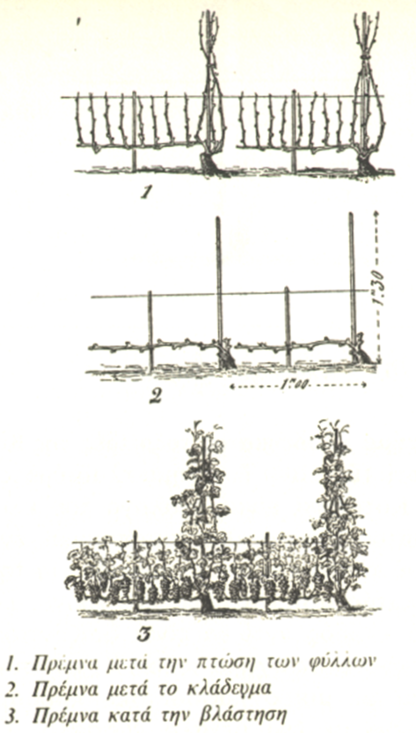
Αμπελουργία – Ανάπτυξη της Αμπέλου
Διαχείριση της Φυτικής Κόμης Οιναμπελών
Σχήματα μόρφωσης των πρέμνων –
Διαμόρφωση σε αμολυτή
(Guyot – γκυγιό)

Slide 46
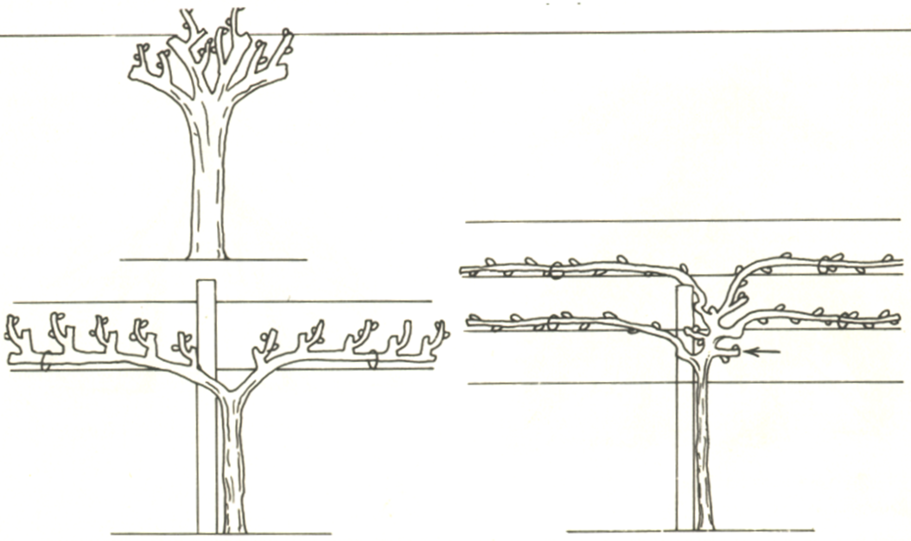
Αμπελουργία – Ανάπτυξη της Αμπέλου
Διαχείριση της Φυτικής Κόμης Οιναμπελών
Σχήματα μόρφωσης των πρέμνων
Κλάδεμα σε ένα και δύο κορδόνια

Slide 47
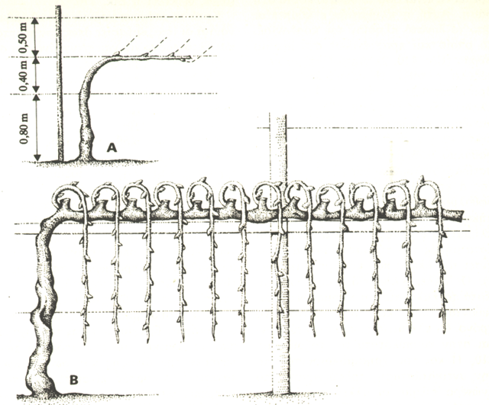
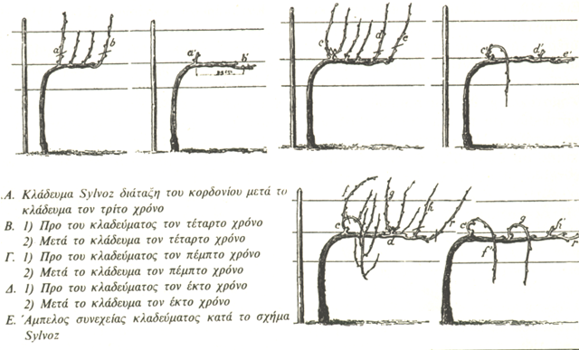
Αμπελουργία – Ανάπτυξη της Αμπέλου
Διαχείριση της Φυτικής Κόμης Οιναμπελών
Σχήματα μόρφωσης των πρέμνων - Κλάδεμα Sylvoz

Slide 48
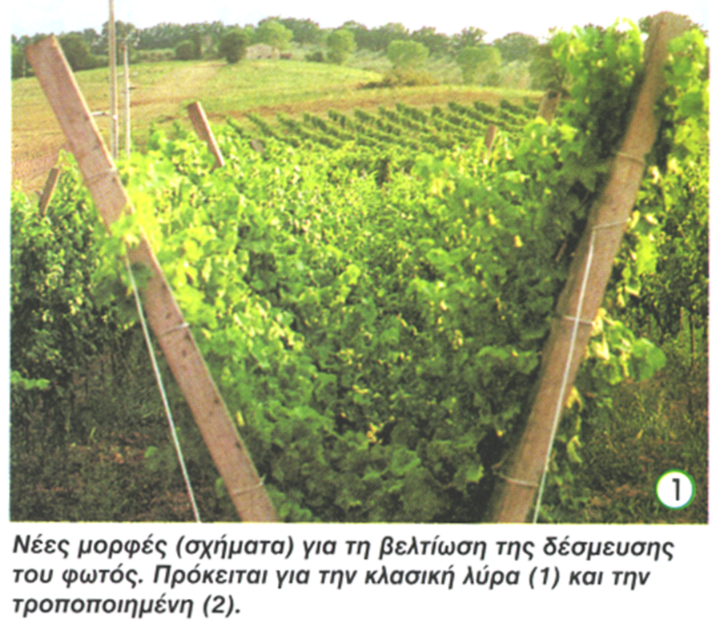
Αμπελουργία – Ανάπτυξη της Αμπέλου
Διαχείριση της Φυτικής Κόμης Οιναμπελών

Slide 49
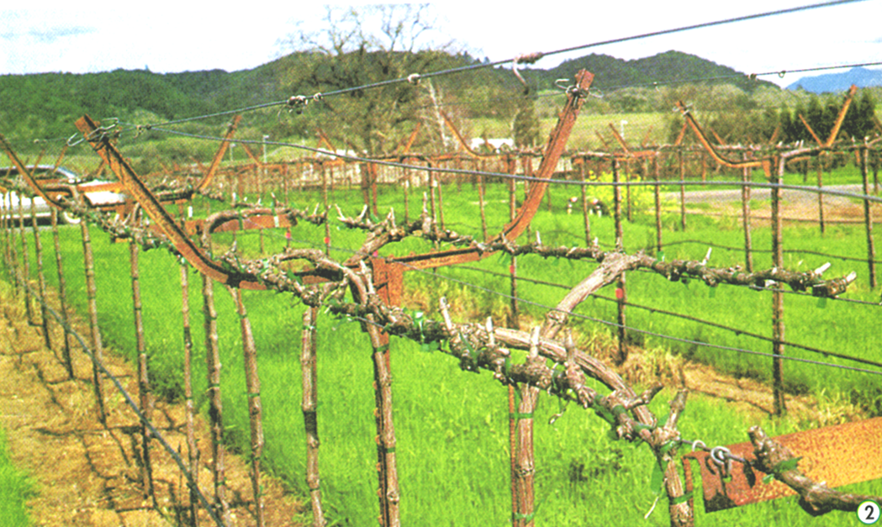
Αμπελουργία – Ανάπτυξη της Αμπέλου
Διαχείριση της Φυτικής Κόμης Οιναμπελών

Slide 50
Αμπελουργία – Ανάπτυξη της Αμπέλου
Διαχείριση της Φυτικής Κόμης Οιναμπελών
Κλάδεμα καρποφορίας
Στόχοι του κλαδέματος καρποφορίας:
Η ισορροπία φορτίου και βλάστησης
Η διατήρηση της παραγωγικότητας των πρέμνων
Η εξασφάλιση ποιοτικών σταφυλών
Η διατήρηση του σχήματος

Slide 51
Αμπελουργία – Ανάπτυξη της Αμπέλου
Διαχείριση της Φυτικής Κόμης Οιναμπελών
Κλάδεμα καρποφορίας
Είδη κλαδέματος:
Βραχύ κλάδεμα (μέχρι 3 οφθαλμούς)
Μακρύ κλάδεμα (αμολυτές 5-10 οφθαλμών)
Μικτό κλάδεμα
Στις οινοποιήσιμες ποικιλίες εφαρμόζεται κατά κανόνα βραχύ κλάδεμα

Slide 52
Αμπελουργία – Ανάπτυξη της Αμπέλου
Διαχείριση της Φυτικής Κόμης Οιναμπελών
Χλωρά κλαδέματα
Βλαστολόγημα
Κορυφολόγημα
Ξεφύλλισμα
Χαραγή
Αραίωμα φορτίου
Χρήση φυτορυθμιστικών ουσιών

Slide 53
Αμπελουργία – Ανάπτυξη της Αμπέλου
Διαχείριση της Φυτικής Κόμης Οιναμπελών
Κριτήρια αξιολόγησης αποτελεσματικότητας της βλάστησης
Σχέση μεταξύ Ενεργού Φυλλικής Επιφάνειας και του φορτίου των σταφυλών: 8-12 cm² ενεργού φυλλικής επιφάνειας/ γραμμάριο σταφυλών
Σχέση μεταξύ συνολικής φυλλικής επιφάνειας και της αντίστοιχης εξωτερικής: ΣΕΦ/ΕΦΕ=1,5

Slide 54
Αμπελουργία – Ανάπτυξη της Αμπέλου
Διαχείριση της Φυτικής Κόμης Οιναμπελών
Το κλάδεμα
Κριτήρια αξιολόγησης αποτελεσματικότητας της βλάστησης
Πυκνότητα βλαστών: 15-20 βλαστοί/m²
Βάρος φορτίου/ξύλο κλαδέματος (Δείκτης Ravaz): <5 ελλιπές κλάδεμα
>10 υπερβολικό κλάδεμα
Ευρωστία: 300-600 g/m

Slide 55
ΘΕΜΑΤΑ ΑΜΠΕΛΟΥΡΓΙΑΣ
ΑΝΑΠΤΥΞΗ ΤΗΣ ΑΜΠΕΛΟΥ - ΥΠΟΚΕΙΜΕΝΑ - ΠΟΙΚΙΛΙΕΣ
ΑΡΓΥΡΩ ΜΠΕΚΑΤΩΡΟΥ
Αναπληρώτρια Καθηγήτρια
Χημείας & Τεχνολογίας Τροφίμων
Πάτρα 2020
Ευχαριστώ !!!
Grapes - John-Clive Dawson-Squibb

